Slide 1



清华大学计算机系党委
2026年秋季学期党员发展预审会
2026年10月22日

Slide 2

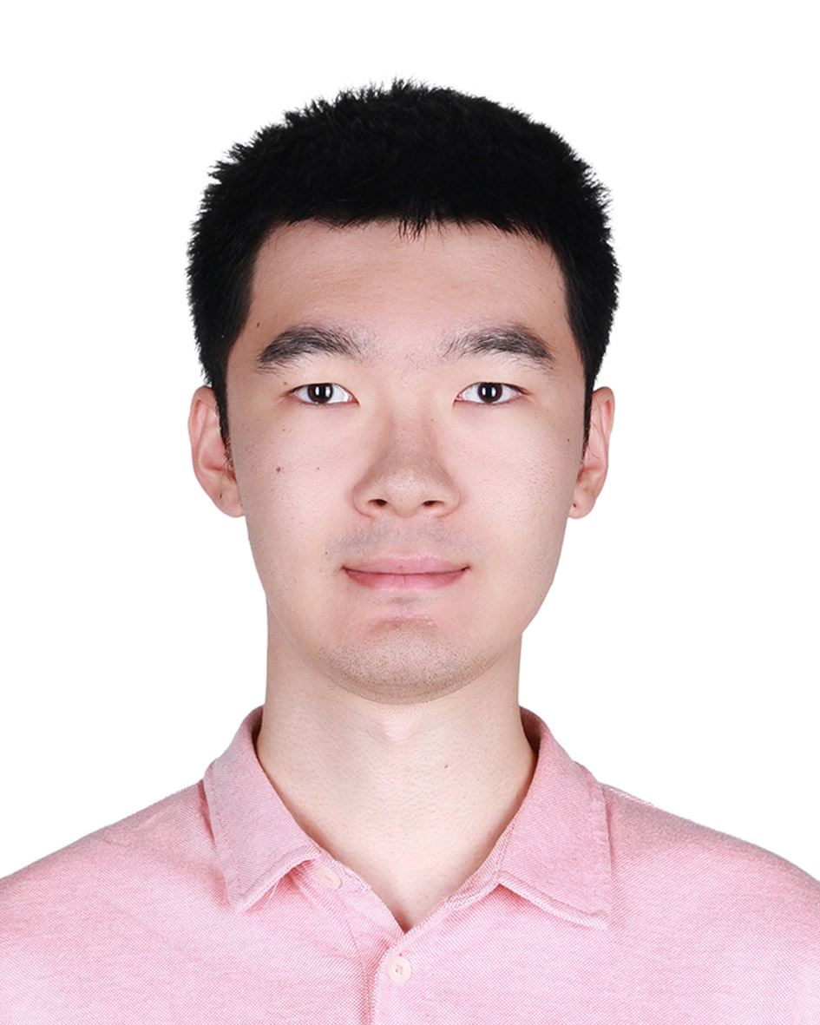
思想/入党动机情况
许康利入党动机端正，积极向党组织靠拢。通过学习和实践，对党的认识从最初受到身边党员榜样影响，逐步深化为对党的理想信念和为人民服务宗旨的认同，希望加入党组织，接受教育和监督，在服务人民和国家建设中承担更多责任。
个人基本情况
学业成绩：GPA 3.8/4.0
科研：围绕人工智能与数据库开展研究，关注技术在实际场景中的应用。
工作：担任计研五三新生班长，积极参与班级建设。
生活：与同学相处融洽，积极参与志愿服务和社会实践活动。
导师意见：李超老师同意推荐许康利入党
个性化优/缺点
优点：
学习科研态度认真踏实，责任心较强，具有较好的集体意识和服务意识
缺点：
处理复杂任务时，对工作重点的把握和规划能力需要加强，组织协调能力仍需进一步提高。
许康利
所在党支部名称：计研五三党支部
出生年月：2002年11月
提交申请书时间：2025年9月7日
确立为积极分子时间：2025年10月8日
确立为发展对象时间：2026年10月12日
培养联系人：潘喜瑞、涂尚卿

Slide 3

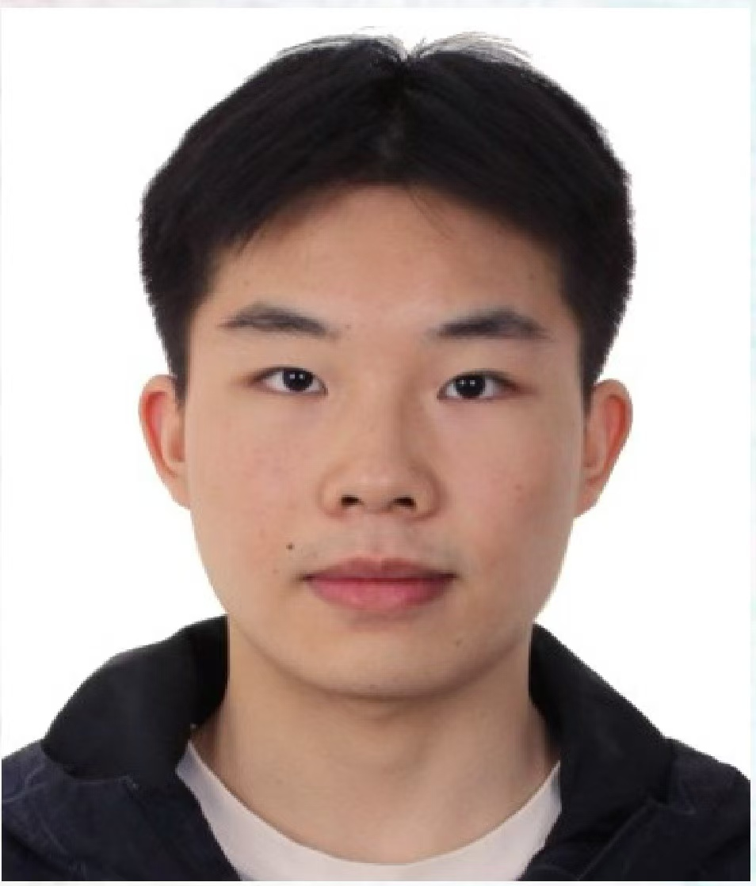
思想/入党动机情况
萌芽期：受父辈党员熏陶，从小埋下对党崇敬的种子
深化期：本科期间系统学习理论，认识到入党不仅是荣誉更是责任；决定先打牢基础再递交申请
成熟期： 博士入学后，将个人科研追求融入国家科技自立自强事业；入党动机从“朴素崇敬”升华为“使命自觉”
个人生活照
个人基本情况
学业成绩：3.8/4
科研：以第一作者身份在NLP顶级会议EMNLP主会发表论文
工作：策划组织生活，积极参与红色实践、志愿活动
生活：为人正直，甘于奉献
导师意见：导师许斌同意其加入中国共产党
个性化优/缺点
优点：
意志坚韧，能在漫长周期中，抗住压力，坚持到底；执行力强，能高效落地方案，有责任担当
缺点：
学用转化不够，要加强理论联系实际；科研方向判断不够敏锐，要加强节点决断能力
彭扬达
所在党支部名称：计研五三党支部
出生年月：2003年10月
提交申请书时间：2025年9月7日
确立为积极分子时间：2025年10月8日
确立为发展对象时间：2026年10月12日
培养联系人：涂尚卿 吕博文

Slide 4
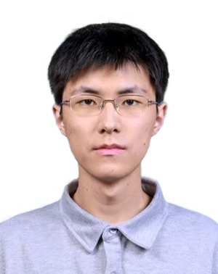
思想/入党动机情况
亲历技术封锁冲击，认识到关键核心技术攻关必须依靠党的领导和组织力量。经入党积极分子培训班、发展对象学习班和支部一年多培养，入党动机从朴素情感认同上升为理论认同和实践认同，坚定把大模型研究融入国家发展，实现科技自立自强。
个人基本情况
学业成绩：均绩3.9，获评清华大学三好学生
科研：专注智能体方向，参与国产大模型研发
工作：参与研究生会、校记者团工作
生活：积极参与社工，群众基础好
导师意见：支部已征求冯铃老师意见，同意其入党
个性化优/缺点
优点：学业科研成绩优异，参与国产大模型研发，把研究方向主动对接国家需要。
缺点：做事计划性不足，临期集中投入。
宋曦轩
所在党支部名称：清华大学计算机系计研五三党支部
出生年月：2002年10月
提交申请书时间：2025年9月7日
确立为积极分子时间：2025年10月8日
确立为发展对象时间：2026年10月18日
培养联系人：鲁睿、潘喜瑞

